Slide 1

Phân tích cảm xúc trong tiếng việt
Nhóm : 07
Thành viên :
Bùi Thị Liên
Nguyễn Thị Hằng

Slide 2
Phân tích cảm xúc trong tiếng việt
Giới thiệu bài toán phân tích cảm xúc trong tiếng việt
Ứng dụng của bài toán
Mô tả dataset
Tiền xử lý dữ liệu
Các phương pháp giải quyết bài toán

Slide 3
Giới thiệu bài toán phân tích cảm xúc trong tiếng việt
Phân tích cảm xúc (Sentiment analysis) là đánh giá sắc thái tình cảm yêu , thích, ghét giận dữ ... Của một đối tượng được xem xét
Bài toán phân tích cảm xúc thuộc dạng bài toán phân tích ngữ nghĩa văn bản. Vì vậy, ta cần phải xây dựng một mô hình để hiểu được ý nghĩa của câu văn, đoạn văn để quyết định xem câu văn đó hoặc đoạn văn đó mang màu sắc cảm xúc chủ đạo nào.
Phát biểu theo góc nhìn của máy học (Machine Learning) thì phân tích cảm xúc là bài toán phân lớp cảm xúc dựa trên văn bản ngôn ngữ tự nhiên. Đầu vào của bài toán là một câu hay một đoạn văn bản, còn đầu ra là các giá trị xác suất (điểm số) của N lớp cảm xúc mà ta cần xác định.

Slide 4
Giới thiệu bài toán phân tích cảm xúc trong tiếng việt
Bài toán phân tích cảm xúc trong Tiếng Việt mà chúng mình tìm hiểu là bài toán phân tích cảm xúc văn bản Tiếng Việt với 2 lớp cảm xúc là: tiêu cực (negative) và tích cực (positive). Sơ đồ phân tích cảm xúc như sau:
Tích cực (positive)
Đoạn văn bản tiếng việt
Mô hình SAV
Tiêu cực (negative)

Slide 5
Ứng dụng của bài toán
Việc phân tích cảm xúc trong văn bản được ứng dụng trong hàng loạt các vấn đề như: Quản trị thương hiệu doanh nghiệp, thương hiệu sản phẩm, quản trị quan hệ khách hàng, khảo sát ý kiến xã hội học, phân tích trạng thái tâm lý con người...
Ví dụ cụ thể :
Điều cốt yếu của giải pháp này chính là phân tích cảm xúc của các dòng trạng thái trên mạng xã hội (facebook, zalo, Instagram…) nhằm lọc ra các thông tin bất lợi để xử lý.
Phân tích mức độ hưởng ứng sản phẩm của khách hàng thông qua các bình luận để đưa ra các chiến lược kinh doanh phù hợp ...

Slide 6
Mô tả dataset
Đây là bộ dữ liệu nhận xét (review) đã được xử lý tách từ và được gán nhãn với 2 loại cảm xúc tích cực và tiêu cực.
(https://github.com/congnghia0609/ntc-scv)
Trong đó thư mục data chứa 6 file:train_neg.txt, train_pos.txt, val_neg.txt, val_pos.txt, test_neg.txt, test_pos.txt. Trong đó các file train dùng để huấn luyện và xác minh qua mỗi epoch huấn luyện , các file val dung để điều chỉnh và đánh giá mô hình . Còn các file test dùng để kiểm tra mô hình sau khi đã huấn luyện xong.
Số lượng mẫu tập train là 30.000 bình luận.
Số lượng mẫu tập validate là 10.000 bình luận.
Số lượng mẫu tập test là 10.000 bình luận.

Slide 7
Mô tả dataset
Ví dụ train_neg.txt :
deal la k đọc review nhìu khen mua thử đi tầm h quán vắng món qá dở giá_cả k dĩa bạn_trai đi xog đau bụng suốt đêm keu món nghêu cát chết nước_chấm k ngon ốc k tươi phục_vụ k thân_thiện đc quán sạch_sẽ sợ lun hên xài deal thay tiếc
Ví dụ train_pos.txt :
xe_đẩy cơm_chiên nằm đầu đường khu dân_cư metro chạy vô xe thứ_hai mua cơm lắm cơm_chiên mềm nóng_ăn trứng chiên lạp_xưởng thịt heo chà lắm dưa_leo cà_chua ăn_không ngán xong hợp cơm bao no trưa giá chủ hộp buổi_sáng đông ghé mua ngon rẻ no đông lắm nói_chuyện vui_vẻ lịch_sự đi ngang buổi_sáng ghé mua hoài

Slide 8
Tiền xử lý dữ liệu (pre-process data)
Viết thường
Tách từ
Loại bỏ stopwords
Loại bỏ các kí tự đặc biệt

Slide 9
Các phương pháp giải quyết bài toán
BiLSTM
Word2vec + BiLSTM
LSTM+CNN

Slide 10
Mô hình RNN
Hạn chế của ANN: Trong các mạng nơ-ron truyền thống, tất cả các đầu vào và đầu ra là độc lập với nhau
RNN : Recurrent Neural Network
Ý tưởng : sử dụng chuỗi các thông tin ( dạng sequence)
RNN có khả năng nhớ các thông tin trước đó

Slide 11
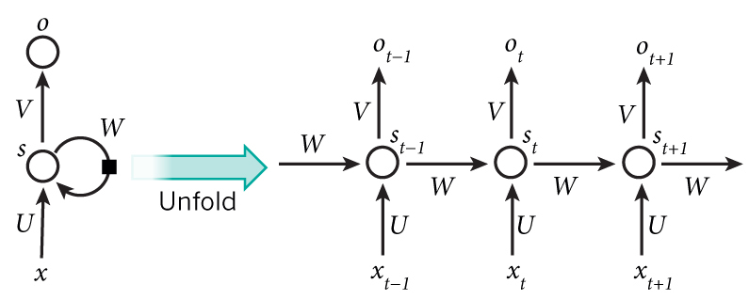
Mô hình RNN

Slide 12

Mô hình RNN

Slide 13
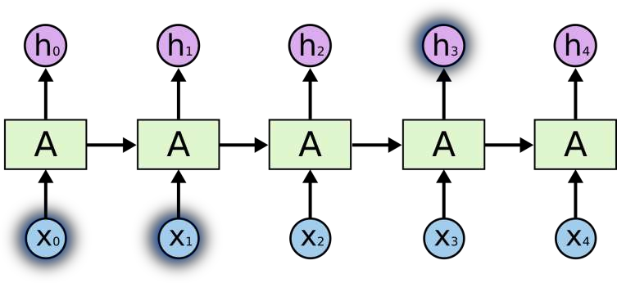
Ưu điểm RNN
Điểm nổi bật của RNN chính là ý tưởng kết nối thông tin phía trước để dự đoán kết quả hiện tại.

Slide 14
Ưu điểm RNN
Về mặt lý thuyết thì RNN có khả nắng xử lí long-term dependencies
Nhưng thực tế, khoảng cách t càng lớn thì RNN bắt đầu không thể nhớ và học được
Bị Vanishing gradient ( đạo hàm bị triệt tiêu)
Chỉ học được các state gần nó
Ví dụ : Tôi sinh ra ở Đức nên tôi nói tiếng Đức

Slide 15
Nhược điểm RNN
Về mặt lý thuyết thì RNN có khả nắng xử lí long-term dependencies
Nhưng thực tế, khoảng cách t càng lớn thì RNN bắt đầu không thể nhớ và học được
Bị Vanishing gradient ( đạo hàm bị triệt tiêu)
Chỉ học được các state gần nó
Ví dụ : Tôi sinh ra ở Đức nên tôi nói tiếng Đức

Slide 16
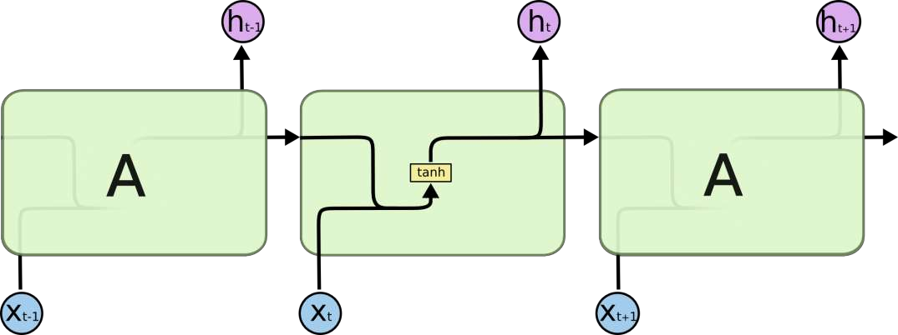
LSTM
LSTM : Long short term memory
Giới thiệu bỏi Hochreiter & Schmidhuber(1997)
* Ưu điểm: giải quyết được vấn đề của RNN
- Chống vanishing gradient
- Lưu được các thông tin ở rất xa

Slide 17

LSTM

Slide 18
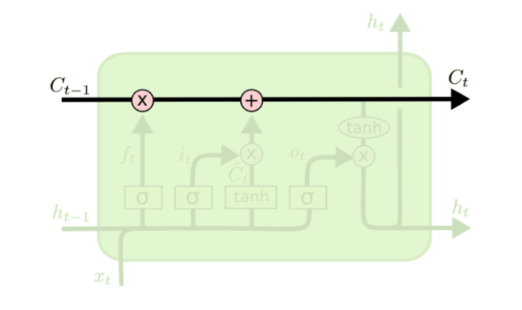
LSTM
LSTM đưa vào cell state để lưu lưu trữ và lan truyền thông tin có ích ( giống như bộ nhớ)

Slide 19
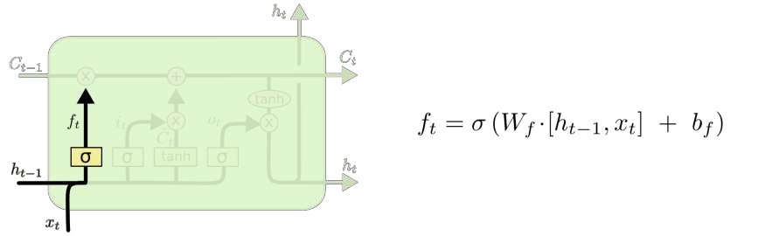
LSTM
LSTM có khả năng bỏ đi hoặc thêm vào các thông tin cần thiết cho trạng thái nơ-ron bởi các gate ft = 0 : Toàn bộ thông tin cũ sẽ bị bỏ đi
ft = 1 : Giữ lại toàn bộ thông tin cũ Ct-1
Forget Gate layer Ví dụ như xác định độ tuổi 1 người thì
- thông tin về chỉ số sức khoẻ là cần thiết
- giới tính thì loại bỏ cũng được

Slide 20
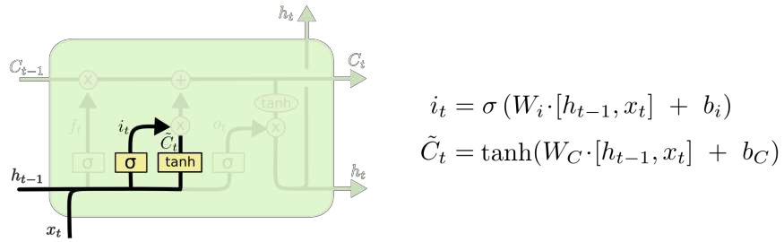
LSTM
B1: Bước này quyết định xem thông tin mới nào sẽ được lưu.
Gồm 2 phần: input gate layer để quyết định giá trị nào ta sẽ được thêm. tầng tanh tạo ra một vector cho giá trị mới C~t

Slide 21
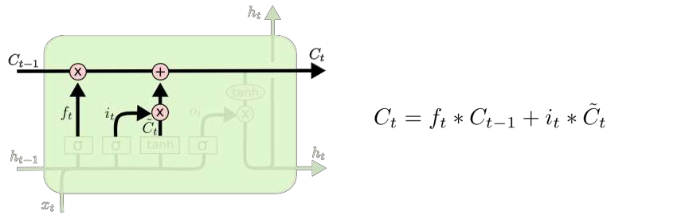
LSTM
B2:Cập nhật trạng thái nơ-ron cũ (old cell state)

Slide 22
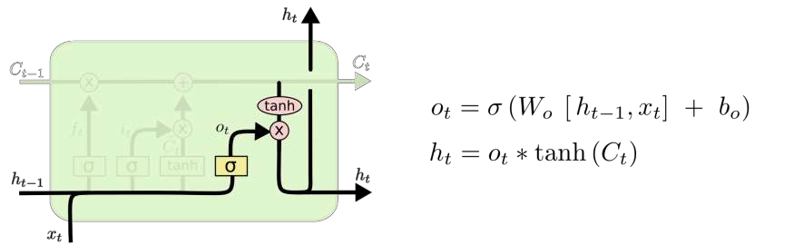
LSTM
B3: Cuối cùng tính output. Chính là cell state nhưng vẫn có sàng lọc.
Xác định phần nào của cell state nên xuất ra. (do lưu trữ cả các Ct-)

Slide 23
BiLSTM
BiLSTM: Bidirectional LSTM
Nhận thấy, từ hiện tại không chỉ liên quan đến từ phía trước mà còn liên quan đến từ phía sau
BiLSTM ra đời để giải quyết vấn đề này

Slide 24
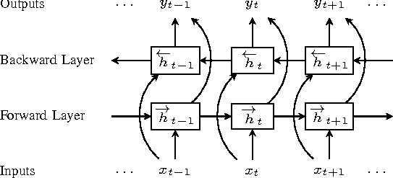
BiLSTM

Slide 25
Đánh giá các phương pháp
Phương pháp | Accuracy | Precision | Recall (macro) | Recall (micro) | F1-scores (macro) | F1-scores (micro)
BiLSTM | 85.63 | 85.21 | 85.63 | 85.63 | 85.63 | 85.63
BiLSTM+ Word2Vec | 85.96 | 84.47 | 85.96 | 85.96 | 85.96 | 85.96
LSTM+CNN | 85.57 | 87.40 | 85.57 | 85.57 | 85.56 | 85.57

Slide 26


